Slide 1
De sacramenten
Het Heilig Avondmaal

Slide 2

Opening
Zingen
Psalm 111:3
Bidden
Bijbellezen
1 Korinthe 11:23-29
Notes:
Eventueel kan de Psalm gebruikt worden om de vraag te stellen bij welk vers wij horen: vers 3 (de heidenen) of vers 4 (Israël, waarin de volken ingelijfd worden).

Slide 3

Bijbelstudie
1. Lezen > Je stelt jezelf de vraag: Wat staat er?
2. Luisteren > Je stelt jezelf de vraag: Wat betekent het?
3. Leren > Je stelt jezelf de vraag: Hoe beïnvloedt dit mijn leven?

Slide 4
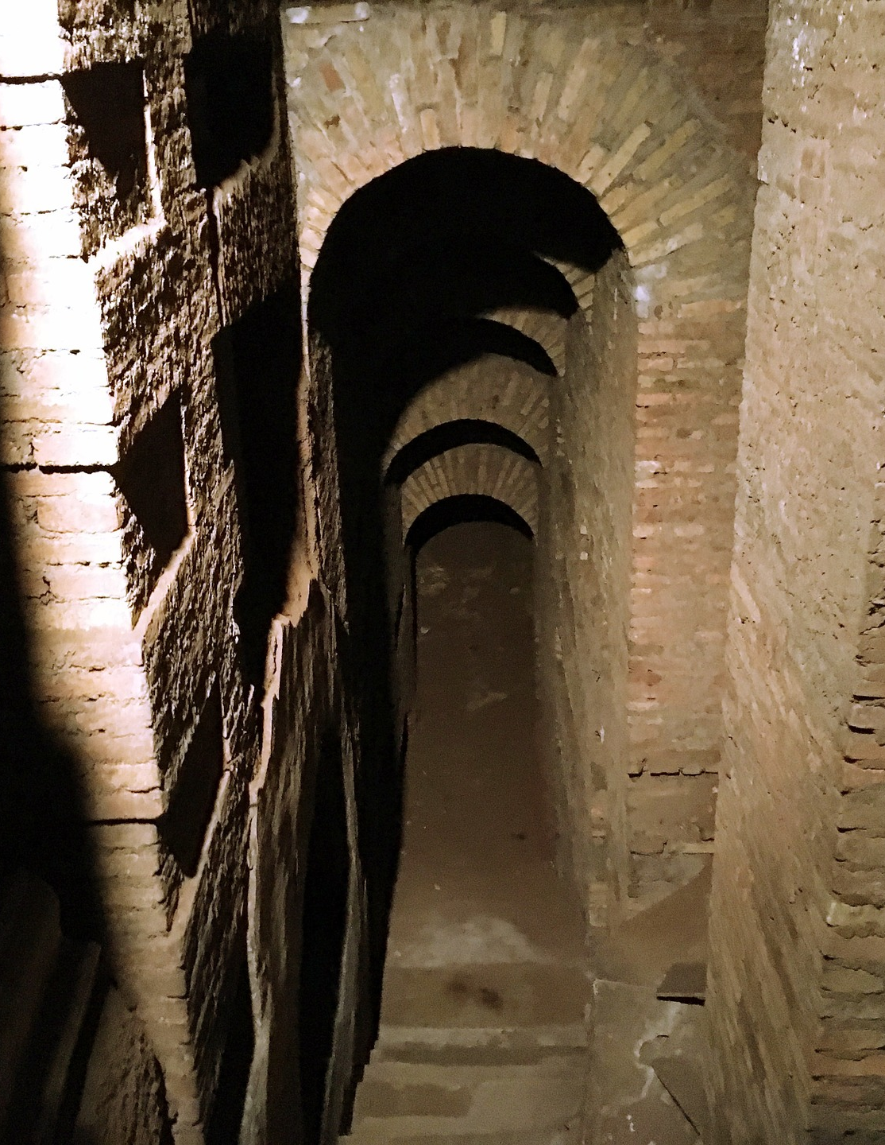
Binnenkomer
Notes:
Laat een catechisant de opdracht van de binnenkomer van pagina 64 voorlezen.

Slide 5
Doelen
Ik weet waarom de Heere het Heilig Avondmaal heeft ingesteld.
Ik besef wat er voor mij nodig is om deel te nemen aan het Heilig Avondmaal
Ik kan uitleggen wat het verschil is tussen de roomse mis en het Heilig Avondmaal

Slide 6

Begrip: Christus’ begeerte
Wat doet Christus voor het Heilig Avondmaal?
Begrip: Christus’ begeerte
Notes:
Alles!

Slide 7
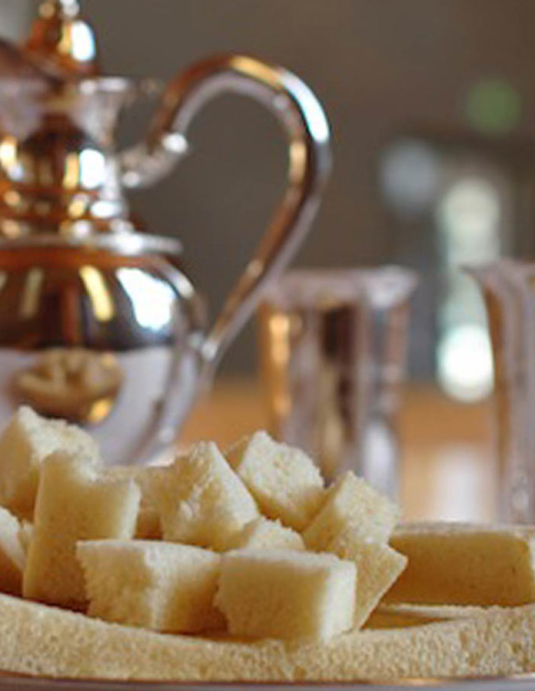
Begrip: het brood als het lichaam van Christus
Begrip: het brood als het lichaam van Christus
Waar wijst het brood op?
Notes:
Christus heeft ook voor u Zijn lichaam aan het kruis geofferd en laten verbreken.

Slide 8
Begrip: De wijn als het bloed van Christus
Begrip: De wijn als het bloed van Christus
Waar wijst het bloed van Christus op?
Notes:
Christus heeft ook voor u Zijn bloed aan het kruis vergoten.

Slide 9
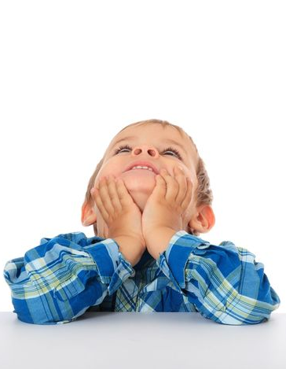
Begrip: Gemeenschap met Christus
Hoe is Christus aanwezig in het Heilig Avondmaal?
Wat als je zonder geloof aan het Heilig Avondmaal komt?
Begrip: Gemeenschap met Christus
Notes:
Je merkt de aanwezigheid van Christus door het geloof!
Dan krijg je wel brood en wijn, maar meer niet, de Heere wil niet dat wij zo het Heilig Avondmaal gebruiken.

Slide 10

Begrip: Zelfonderzoek
Welke drie onderdelen van zelfonderzoek noemt het formulier en waarom?
Begrip: Zelfonderzoek
Notes:
Overdenken van je zonden. -> Er is niets in de zondaar waarop hij kan vertrouwen.
Geloof ik de beloften van vergeving van God? -> Door het geloof ben je één met Christus.
Ben ik bereid om voor God te leven in dankbaarheid? -> Het moet zichtbaar zijn dat je de Heere dient.

Slide 11
Stellingen voor het verwerken
Maak de stellingen op bladzijde 67.

Slide 12
Samenvatting
Christus begeerde het Heilig Avondmaal.
Het brood wijst op het Lichaam van Christus.
De wijn op het bloed van Christus.
Betekenis: Ik voor u!

Slide 13

Huiswerk volgende keer

Slide 14
Verwerkingsopdracht
Wat betekent het Heilig Avondmaal voor jou?
Praat er over in tweetallen en schrijf je antwoord op bij de aantekeningen op pagina 68.
Deel het met de grote groep.
Notes:
Geef voor deze opdracht 3 minuten de tijd.

Slide 15

Stelling
Ik hoef me niet voor te bereiden in de week van het Heilig Avondmaal!
Stelling

Slide 16

Bespreekopdracht
Bespreek in groepjes van vier wat volgens jullie de reden is dat de Heere Jezus het Heilig Avondmaal heeft ingesteld.
Schrijf het op pagina 68.
Bespreekopdracht

Slide 17
Woordweb

Slide 18
Verhaal

Slide 19
Opdracht / Alternatieve binnenkomer (1)
Censura morum
Tafelwachten
Opdracht / Alternatieve binnenkomer (1)
Notes:
Optie 1 – Censura morum en tafelwachten
Bespreek het censura morum.
Bespreek de functie van de tafelwachten.

Slide 20
Opdracht / Alternatieve binnenkomer (2)
Wat te doen met overgebleven Avondmaalsbrood?
Opdracht / Alternatieve binnenkomer (2)
Notes:
Optie 2 – Wat te doen met overgebleven Avondmaalsbrood?
Een Roomse priester zal het overgebleven brood (ouwel) behoedzaam opbergen in een speciaal kastje. Een protestantse predikant zal het overgebleven brood misschien aan de kippen geven, wat voor een priester ondenkbaar is. Wat vinden de catechisanten hiervan? Waarom is dit voor de priester ondenkbaar?

Slide 21
Verdieping
Formulier
Nederlandse Geloofsbelijdenis artikel 35
Luther
Verdieping
Notes:
Lees samen het formulier. Stel daarbij enkele vragen of laat de catechisanten zoeken naar de indeling van het formulier.
Lees en bespreek artikel 35 van de Nederlandse Geloofsbelijdenis. Laat de catechisanten overeenkomsten opzoeken.
Vertel iets over Luthers avondmaalsopvatting

